Slide 1




Uppföljning för 2025 av den sjukvårdsregionala cancerplanen 2025–2028
Anna-Lena Sunesson
Notes:
[Sources]
RCC Norr. Uppföljning för 2025 av cancerplanen för norra sjukvårdsregionen 2025–2028. Rapport för fastställande 2026-10-08. Avsnitt: Inledning och rapportens titelsida. Användarens bifogade rapport.
Design och logotyper: användarens PPT RCC Norr - regionloggor.pptx.
[/Sources]

Slide 2
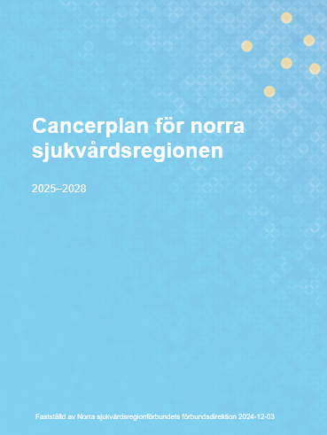
Sjukvårdsregional cancerplan
Cancerplanens utgångspunkter
- EU:s cancerplan, nationell cancerstrategi (2009)
- Norra sjukvårdsregionens vision, Likvärdig och tillgänglig cancervård
i hela Norrland, med spets och bredd
Den sjukvårdsregiongemensamma cancerplanen konkretiseras i regionernas egna handlingsplaner
Regionerna rapporterade i maj 2026. Vissa uppgifter gäller därför även början av 2026.
Olika aktiviteter och detaljnivåer begränsar jämförbarheten mellan regionerna. Journalbyten har försämrat registerdata.

Slide 3
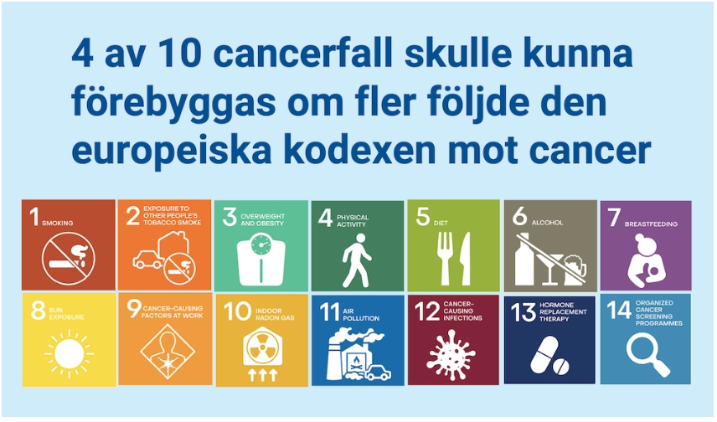
Förebyggande arbete och tidig upptäckt
Alla regioner arbetar med utökad HPV-
vaccination, hälsoinformatörer och
kunskap om påverkbara riskfaktorer.
Tre Alla fyra regioner har representation från
primärvården i sina lokala programområden
(LPO) Cancer.
Under 2026 genomför primärvård och specialiserad cancervård gemensamma workshoppar i varje region för stärka samverkan mellan vårdnivåerna och förbättra förutsättningarna för en sammanhållen vårdkedja för cancerpatienter.

Slide 4
Förebyggande arbete och tidig upptäckt
Cancergenetisk utredning och rådgivning – kunskapen ökar men remitteringen till cancergenetiska mottagningen är fortsatt ojämlik mellan regionerna.
(Antal remisser per 100 000 invånare 2025: RVN 82, RJH 113, RV 114, RN 72.)
RN och RVN är anslutna till mammografiregistret. RJH har kommit långt i det arbetet och RV har påbörjat det.
Screening och organiserad prostatacancertestning (OPT) fortsätter att utvecklas. Alla regioner arbetar med AI inom mammografi. Inom OPT är hemtest med kapillärprovtagning på gång.

Slide 5
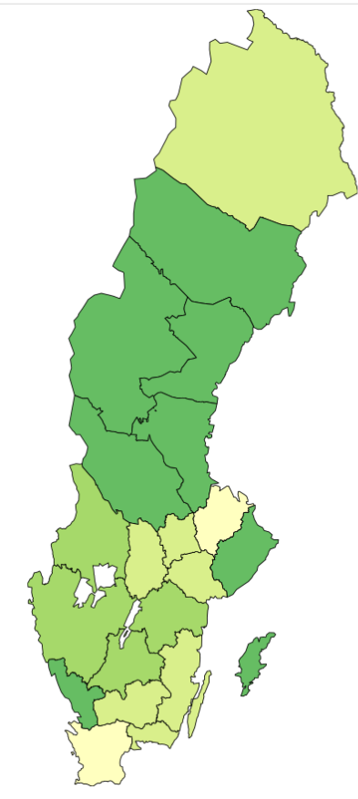
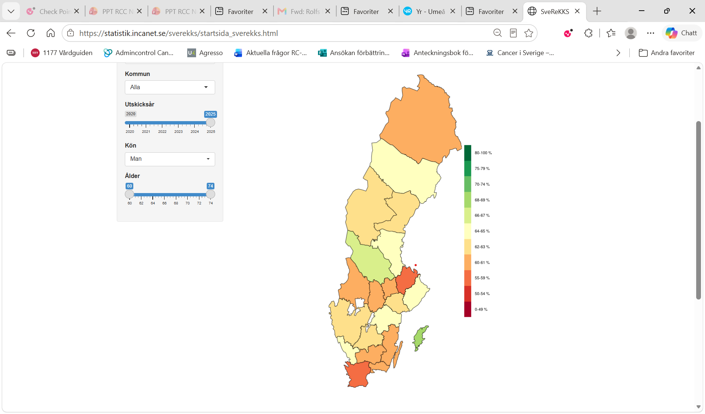

Exempel tarmcancerscreening, deltagande*
Kvinnor
Män
* SveReKKS, rapport 2025

Slide 6
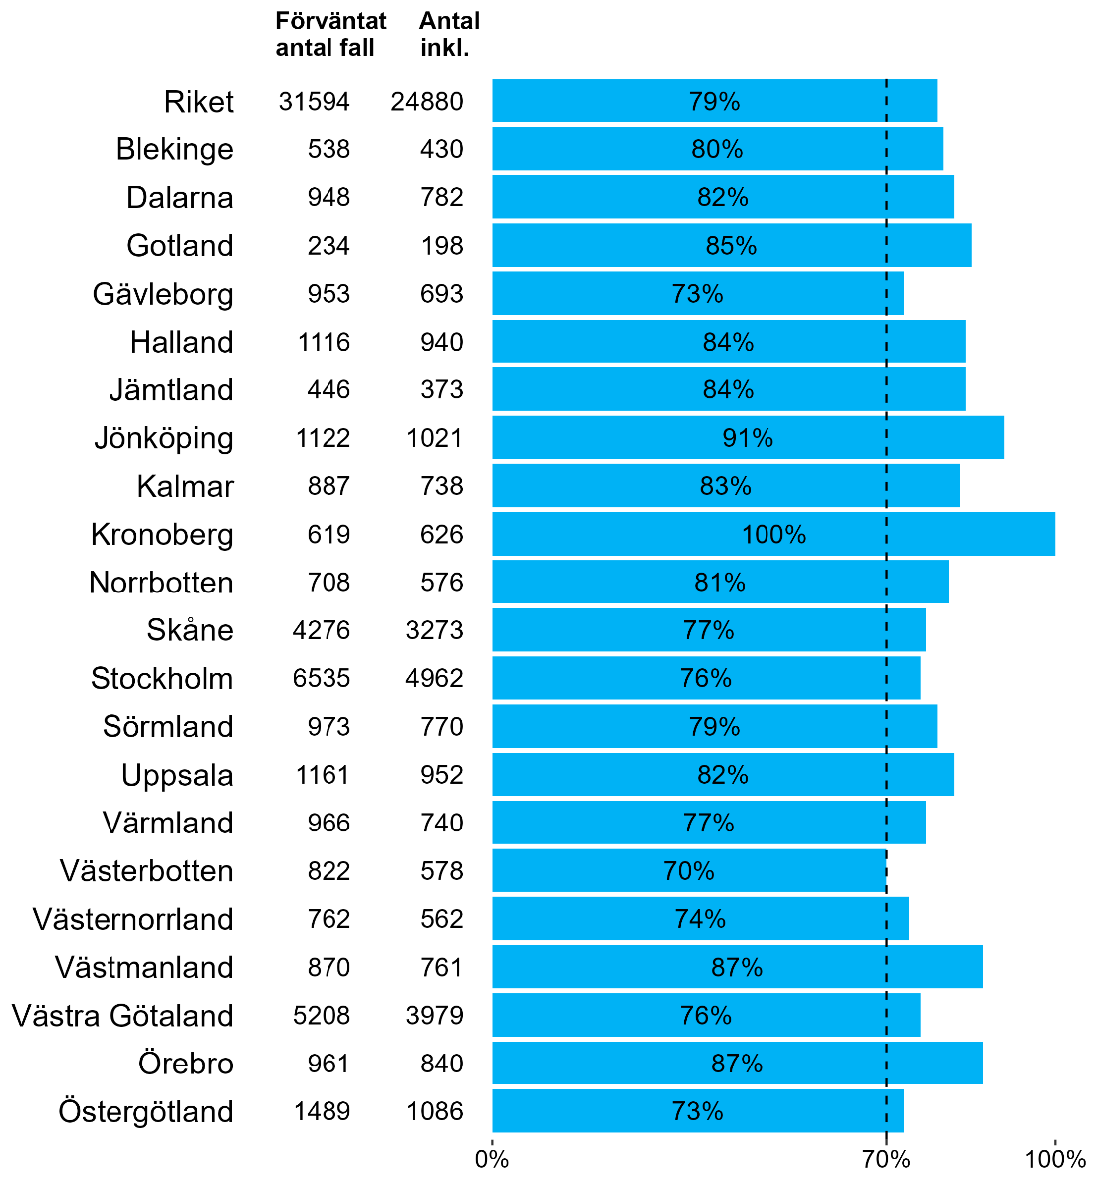
Standardiserade vårdförlopp
Inklusion jan-juni 2026
Helåret 2025 nådde 2 av 4 regioner inklusionsmålet på
70 procent: RJH och RVN. Januari–juni 2026 nådde
samtliga fyra regioner inklusionsmålet.
I 2026 års canceröverenskommelse ingick för första
gången även prestationsbaserade medel för ledtider,
för tre utvalda SVF (bröstcancer, prostatacancer och
tjock- och ändtarmscancer). Respektive norr-region
uppfyllde det prestationskravet för vardera en av de
tre utvalda SVF.
Ledtiderna är generellt fortfarande långt från målen.
*
*
*
*

Slide 7
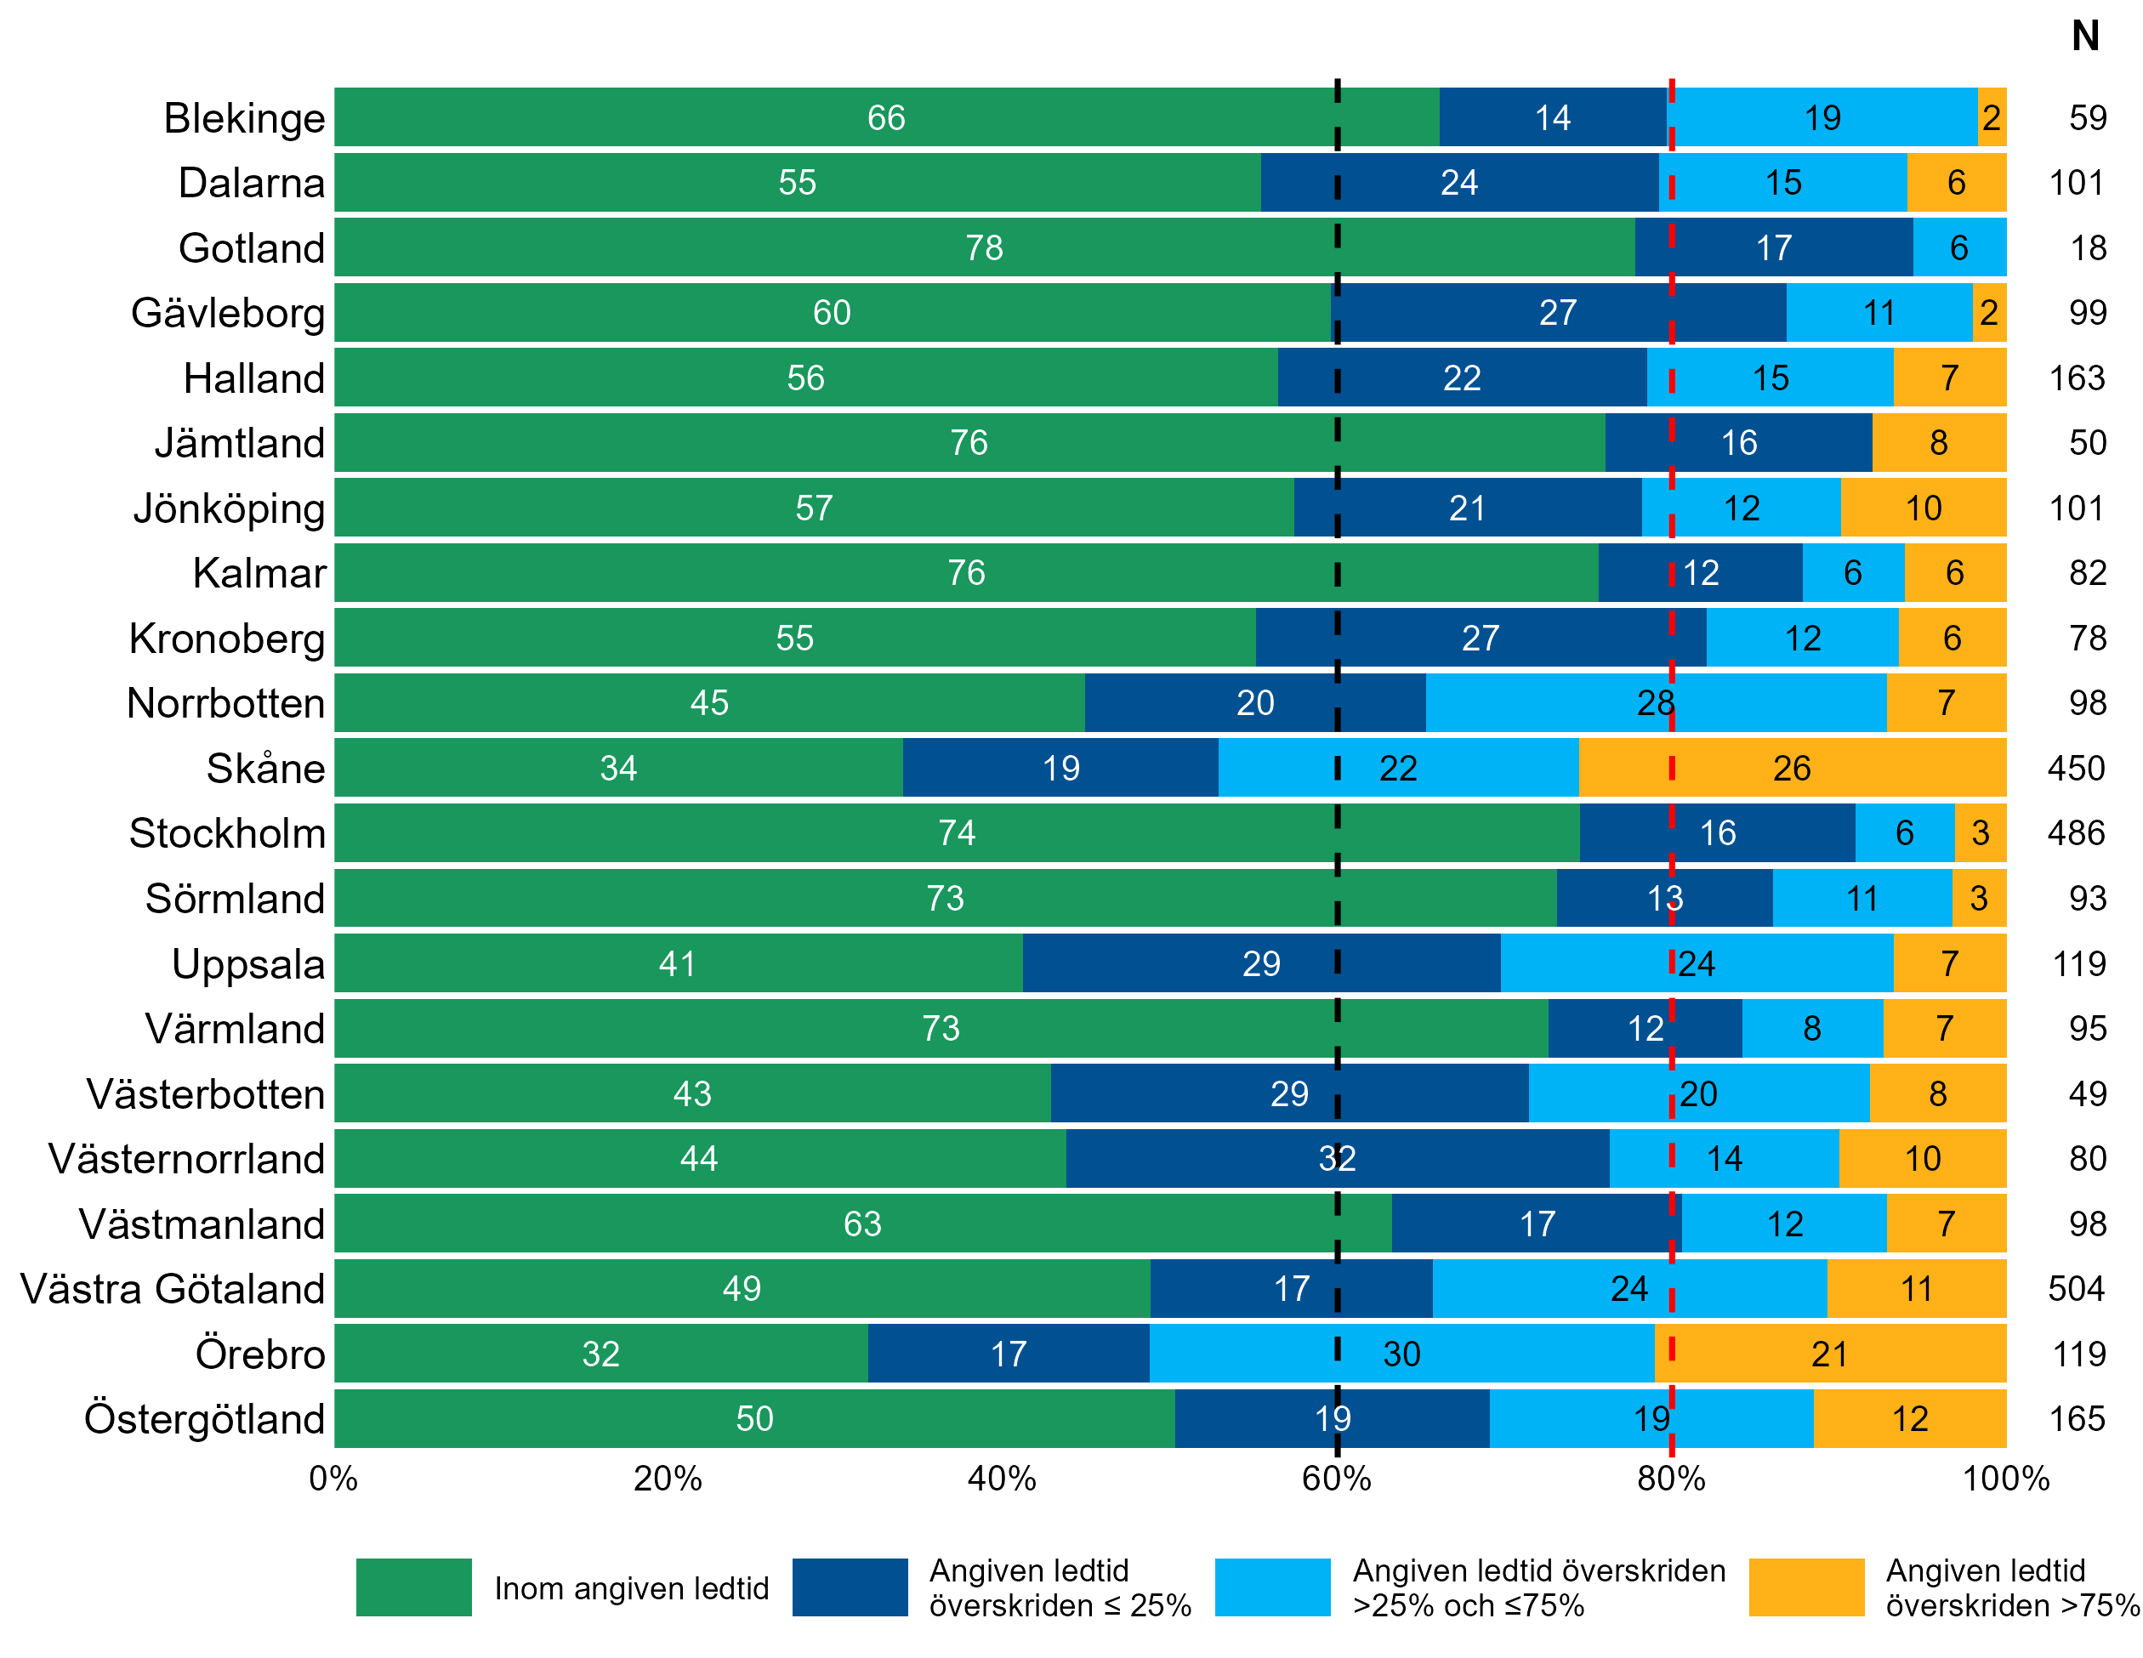
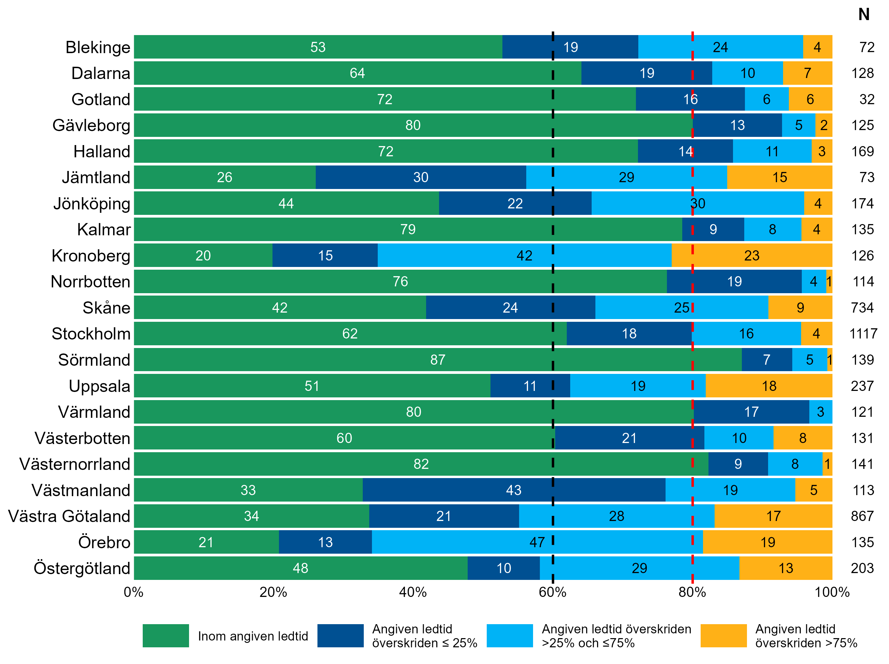
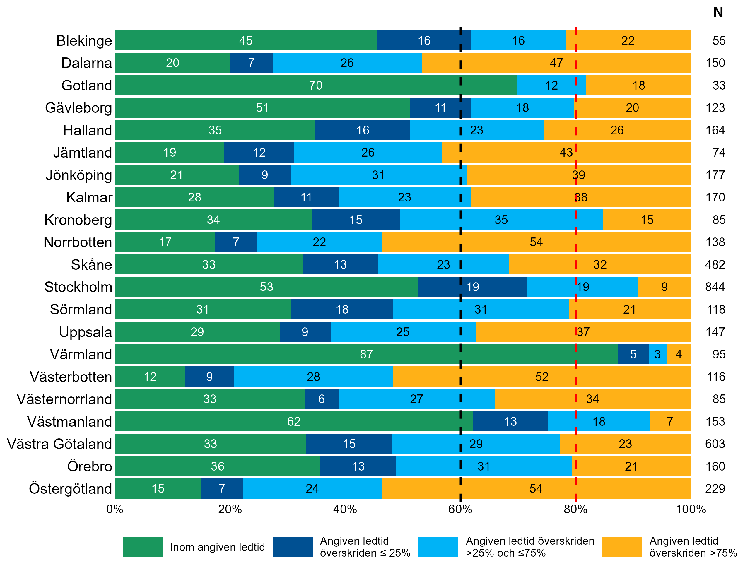
Prestationskrav: 60 % av SVF-patienterna ska utredas och starta behandling inom angiven ledtid.
Bröstcancer
Tjock- och ändtarmscancer
*
*
Prostatacancer
!
*
*
!
*
*
*
!
*
*
*
!
*
*

Slide 8
Diagnostik och behandling
Arbete med utveckling av molekylärpatologin på Nus pågår.
Arbete kring PET-DT-etablering i Sundsvall pågår. Flera frågor är under utredning.
Umeå CCC förbereder för ackreditering. Extern granskning är planerad till december 2026.
Norra sjukvårdsregionen deltar som pilot i ett EU-projekt för CCC-nätverk för att stärka cancersjukvården i hela sjukvårdsregionen (EUnetCCC WP9).
Flera processgrupper beskriver hinder för att inkludera patienter i kliniska studier i önskad omfattning.

Slide 9
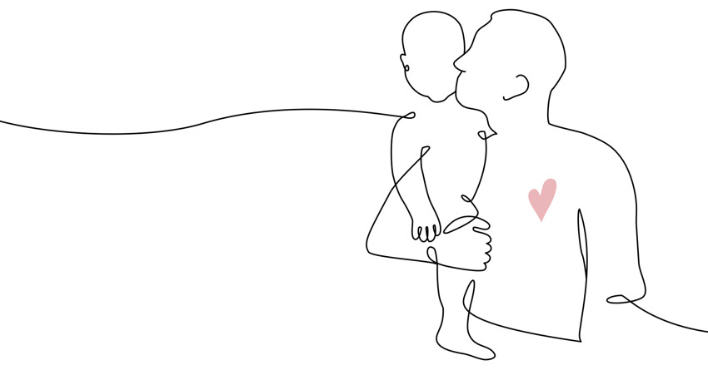
Diagnostik och behandling
Norra sjukvårdsregionens cancerpatienter erbjuds i hög utsträckning sin cancerbehandling inom sjukvårdsregionen, men bristande operationsresurser på Nus medför ibland remittering utanför sjukvårdsregionen.
Omfattande arbete med implementering av vårdprogrammen i palliativ vård i alla fyra regioner, med många utbildningsinsatser. RVN etablerar nu ett palliativt konsultteam.
Pediatriskt palliativt kompetenscentrum etablerades i januari 2025 och används av alla regioner. Fortsatt utveckling av vård i hemmet behövs.

Slide 10
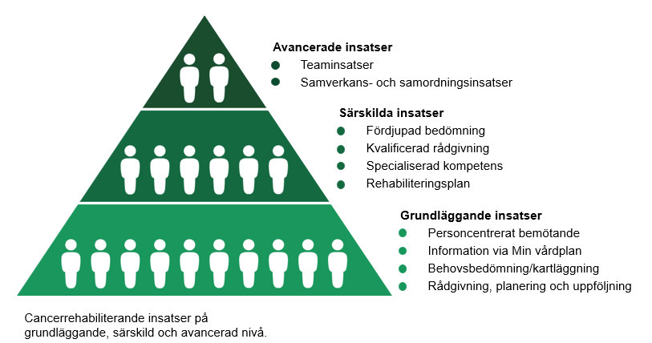
Bättre livskvalitet för patienter och canceröverlevare
Användningen av Min vårdplan ökar. Alla regioner arbetar med tillgången till kontaktsjuksköterska.
Regionerna har svårt att visa hur många patienter
som får återkommande, strukturerade
behovsbedömningar.
Rutiner för att bedöma, erbjuda och följa upp
cancerrehabilitering saknas fortfarande i flera
verksamheter.
Alla fyra regioner har mycket arbete kvar med
rehabiliteringsplaner och registrering med KVÅ-
koder.
Notes:
]

Slide 11
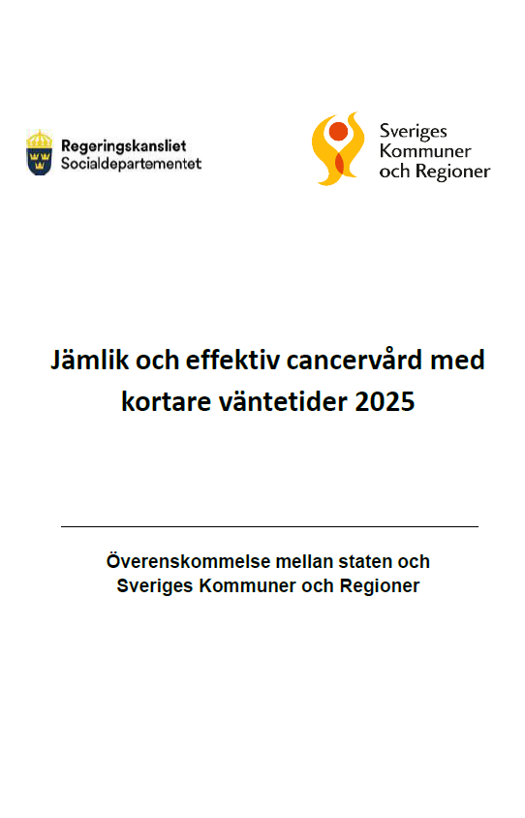
18,8 miljoner till förbättringsarbeten
Satsning i canceröverenskommelsen 2025 mellan staten och SKR på projekt inom patologi, bilddiagnostik, cancerrehabilitering och palliativ vård.
RCC Norr fördelade 18,8 miljoner kronor till drygt 70 projekt under 2025.
Många projekt för kortare ledtider och stärkt rehabilitering samt omfattande utbildningsinsatser.
Även 2026 års canceröverenskommelse innehåller särskilda medel för förbättringsprojekt, utöver tidigare områden nu även för primärvården.
På https://cancercentrum.se/utvecklingsarbeteutbildning/stodtillforbattringsarbete.741.html finns
alla projekt som tilldelats medel listade.

Slide 12
Utmaningar för måluppfyllelse
Säkra tillförlitliga registerdata och använda dem mer systematiskt i styrningen av verksamheterna
Ledtider
Behovsbedömningar och rehabiliteringsplaner som följs upp
Kompetensförsörjning
Deltagande i kliniska studier

Slide 13
Det sjukvårdsregionala samarbetet fungerar generellt bra!

